Slide 1
Урок
русского языка
Презентация учителя начальных классов МАОУ «Гимназия № 3» г.Саратова
Трофименко Оксаны Валерьевны

Slide 2
Шестнадцатое сентября.
Классная работа.
Словарно-орфографическая работа
ялкооб, фнрьао, мрзоо
– Кто может угадать и назвать принцип, правило, на основе которого эти слова можно восстановить?
Берутся последовательно буквы: первая и последняя, вторая и предпоследняя, третья от начала и конца
Запишите получившиеся слова

Slide 3
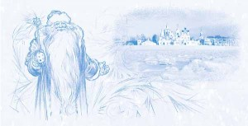
Яблоко, фонарь, мороз
Докажите, что здесь есть опасные места
Гласные звуки без ударения, мягкий согласный на конце слова фонарь и парный звонкий на конце слова мороз.
Что обозначает слово мороз? Как вы его понимаете?
Холод, холодная зимняя погода
Сделайте транскрипцию слова МОРОЗ
марос
Сравните с написанием. Что вы заметили?

Slide 4
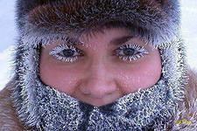
Подберите и запишите однокоренные слова
Морозец, морозко, заморозить, морозильник.
Запишите выражение . Когда так говорят?
Мороз идёт по коже.
Мороз по коже подирает (продирает).
Как понимаете эти слова?
Дерёт, щиплет
Откроем учебники. Страница 20.
Посмотрите на страничку и определите тему нашего урока

Slide 5
Тема урока. Умение списывать и оформлять предложения на письме.
Вам знакома эта тема?
Составим план урока.
1. Повторить схемы слов, предложений.
2. Оформление предложений на письме в русском языке.
– Что мы сейчас делали?
Планировали свою деятельность
Составление и запись предложений из слов
белка, красный, бежать, прыгать, пушистый, веткам, по
Выберите нужные слова и составьте с ними предложение

Slide 6
Пушистая белка прыгала по веткам.
Повеств.,невоскл., распростр.
По цели высказывания предложения бывают повествовательные, вопросительные и побудительные.
Повествовательные предложения сообщают о каком – либо событии
Вопросительные предложения содержат вопрос, требующий ответа
Побудительные предложения побуждают собеседника к действию, содержат просьбу, совет, запрет

Slide 7
По интонации
Предложения, которые произносятся с восклицательной интонацией, называются восклицательными.
Работа по учебнику стр.20, упр.20
Запишите только знаки, которые поставите в конце предложений.
Кто разбил большую вазу
Я признался, но не сразу
Я не бил большую вазу
Проверяем ? . !

Slide 8
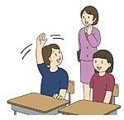
Итог урока
Что у вас получалось сегодня лучше всего?
В чём испытали затруднения?
Кто сегодня получил отметку в дневник?
За что?

Slide 9
Домашнее задание.
Подобрать дома две загадки, чтобы на конце стояли точка и вопросительный знак.

Slide 10
Всем спасибо за работу!

